Slide 1
Yaitu: tulang anggota gerak
Terdiri dari: tulang anggota gerak atas dan tulang anggota gerak bawah

Slide 2
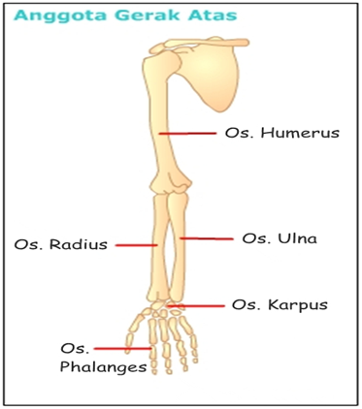
NAMA TULANG | BAHASA LATIN
Tulang lengan atas (2) | Os. Humerus
Tulang pengumpil (2) | Os. radius
Tulang hasta (2) | Os. Ulna
Tulang pergelangan tangan (16) | Os. Karpus
Tulang telapak tangan (10) | Os. Metakarpus
Tulang jari tangan (10) Tulang ruas jari tangan (28) | Os. Phalanges Os. Digiti phalanges

Slide 3
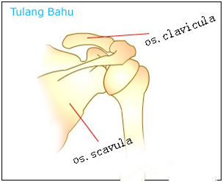
Jumlah Tulang | Nama Tulang | Bahasa Latin
2 buah | Tulang Belikat | Os.Scavula
2 buah | Tulang Selangka | Os.Clavicula

Slide 4
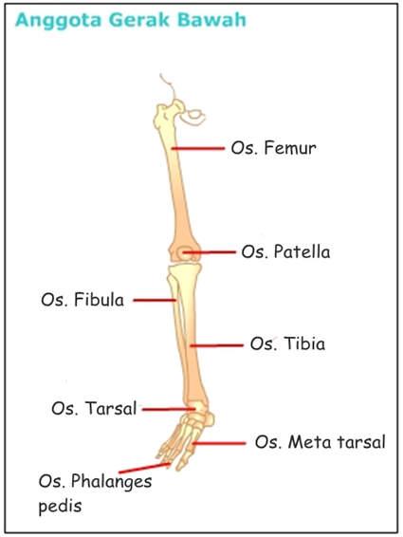

Slide 5
Jumlah Tulang | Nama Tulang | Bahasa Latin
2 buah | Tulang Paha | Os.Femur
2 buah | Tulang Tempurung Lutut | Os.Patella
2 buah | Tulang Kering | Os.Tibia
2 buah | Tulang Betis | Os.Fibula
2 buah | Tulang Tumit | Os.Calcaneus
2 X 7 buah | Tulang Pergelangan Kaki | Os.Tarsal
2 X 5 buah | Tulang Telapak Kaki | Os.Meta tarsal
2 X 5 buah | Tulang Jari Kaki | Os.Phalanges pedis
2 X 14 buah | Ruas tulang jari kaki | Os.Digiti phalanges pedis

Slide 6
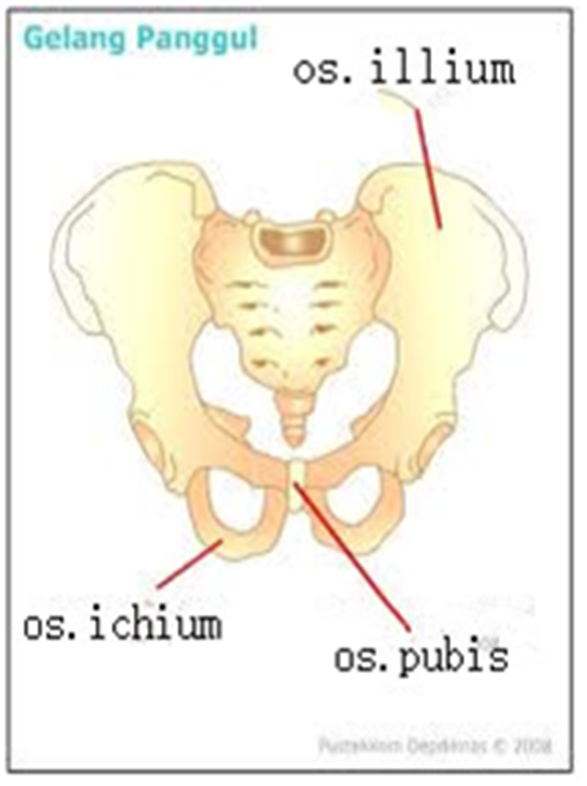
Jumlah Tulang | Nama Tulang | Bahasa Latin
2 buah | Tulang Duduk | Os.Ichium
2 buah | Tulang Kemaluan | Os.Pubis
2 buah | Tulang Usus | Os.Illium

